Slide 1
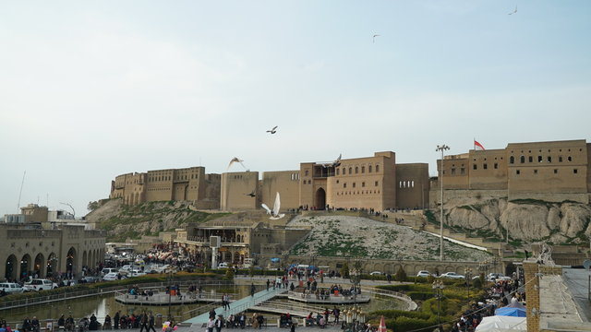
20 martie
Paul & Eunicia
Împreună cu Salome & Rhema
Slujesc într-o țară din Orientul Mijlociu
Trimiși de Biserica Filadelfia din Călan, jud. Hunedoara
Începând din 2018
Se implică în:
Evanghelizare [distribuire de literatură creștină, întâlniri cu tineri necreștini, ajutorare și vestirea Evangheliei într-o tabără de refugiați]
Ucenicizare

Slide 2
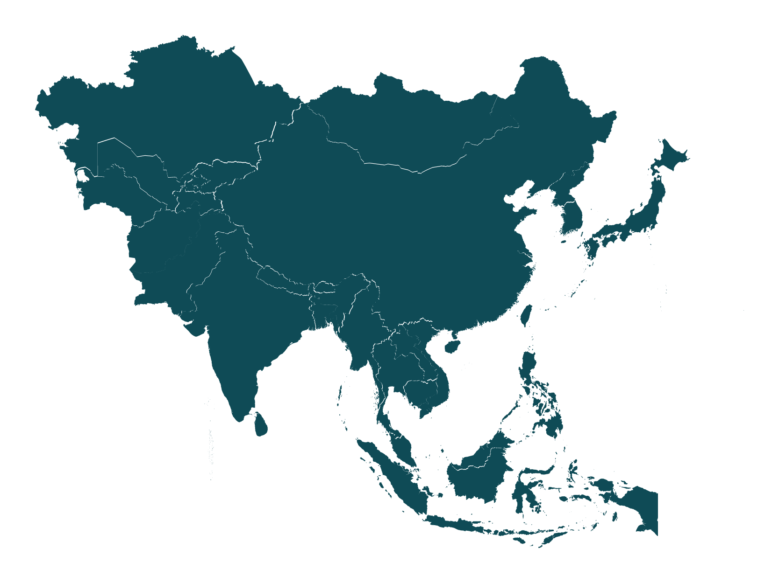
Motive de rugăciune:
Protecție spirituală, emoțională și fizică.
Îndrăzneală în lucrarea de evanghelizare.
Plinătatea Duhului și eliberarea de frică pentru cei care se întorc la Domnul.
Motto:
Dar aceia din popor care vor cunoaște pe Dumnezeul lor vor rămâne tari și vor face mari isprăvi. Daniel 11:32
Orientul Mijlociu

Slide 3
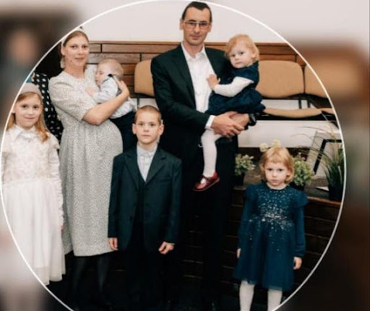
Proiectul România 100%
Localitate în care AREA a început plantarea unei biserici:
Târgu Neamț [jud. Neamț]
Familia Călugăru Alexandru și Laura împreună cu copiii Abigail, Natanael, Lois, Iochebet, Beniamin au început să lucreze în plantarea unei biserici în orașul Târgu Neamț. Organizează slujbe săptămânale, activități cu copiii, proiecte sociale și de alfabetizare. În același timp, pregătesc un spațiu care va funcționa ca biserică și centru social.
Motive de rugăciune:
Dumnezeu să le dea călăuzire să facă o lucrare cât mai eficientă;
Puterea Duhului Sfânt să-i călăuzească în slujire;
Deschiderea oamenilor la Cuvântul lui Dumnezeu.

